Slide 1
.Welcome to the world of PPT K.T SIR Presentation

Slide 2
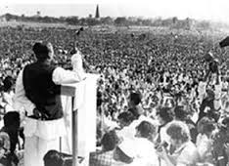
আজকের পাঠে তোমাদের সকলকে স্বাগতম

Slide 3
শিক্ষক পরিচিতি
পাঠ পরিচিতি
বিষয়ঃ বাংলা ১ম পত্র
শ্রেণিঃ নবম
পাঠ শিরোনামঃ
তোমাকে পাওয়ার জন্য হে স্বাধীনতা (কবিতা )
সময়ঃ ৫০মিনিট
তারিখঃ ২৬.০১.২০২০ ইং
কমল কান্ত রায় তালুকদার
এম,এ,এম,এড (সিনিয়র শিক্ষক)
এল,পি,উচ্চ বিদ্যালয়
ছাতক,সুনামগঞ্জ।

Slide 4
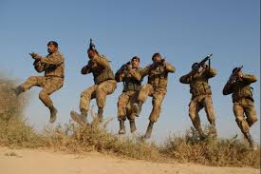
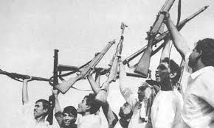
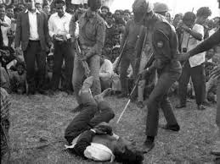
ছবিগুলিতে তোমরা কী কী দেখতে পাচ্ছ?

Slide 5
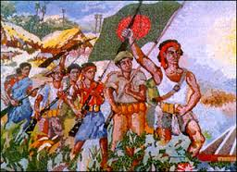
তাহলে আমাদের আজকের পাঠ
তোমাকে পাওয়ার জন্যে হে স্বাধীনতা

Slide 6
শিখনফল
এই পাঠ শেষে শিক্ষার্থীরা---
কবি পরিচিতি বলতে পারবে।
নতুন শব্দের অর্থসহ বাক্য বলতে পারবে।
স্বাধীনতার তাৎপর্য ব্যাখ্যা করতে পারবে।

Slide 7
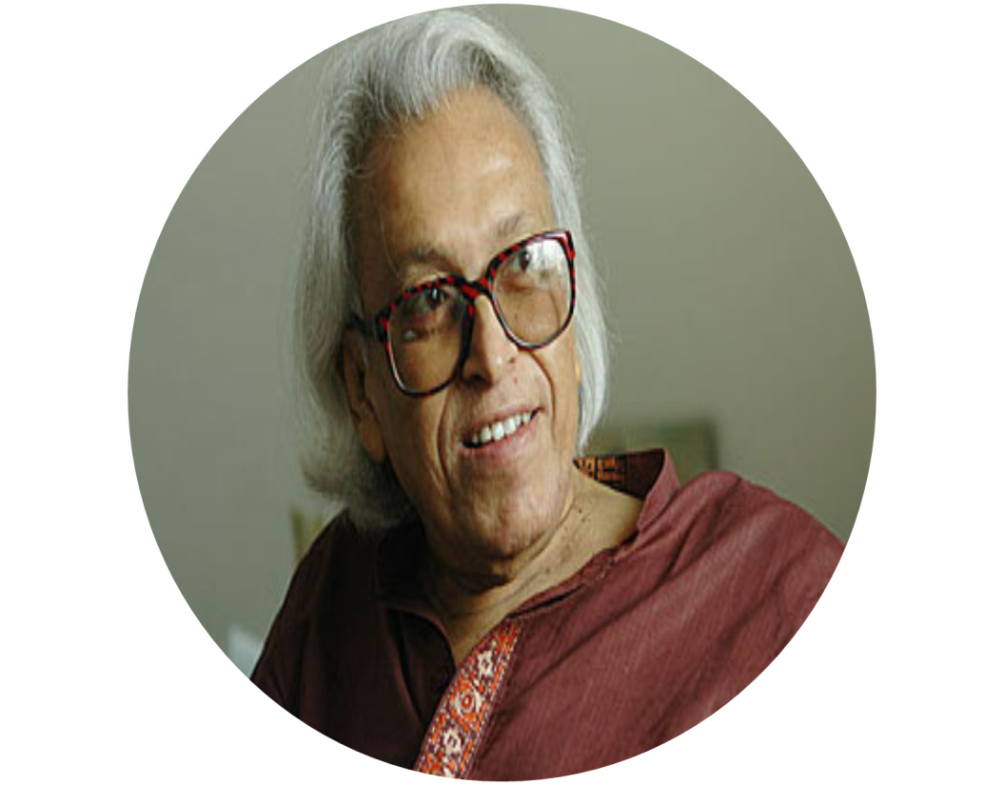
কবি পরিচিতি
জন্মঃ ২৪শে অক্টবর,১৯২৯
পেশাঃসাংবাদিকতা
প্রধান কাব্যগ্রন্থঃ বন্দী শিবির থেকে,বিধ্বস্ত নীলিমা,প্রথমগান দ্বিতীয় মৃত্যুর আগে,গৃহযুদ্ধের আগে ইত্যাদি
স্বীকৃতিঃবাংলা একাডেমী পুরষ্কার একুশে পদক সহ অসংখ্য পুরষ্কার
কবি-শামসুর রাহমান
মৃত্যুঃ ১৭ই আগষ্ট ২০০৬ সাল

Slide 8
অডিও
এবার আমরা অডিওটি শুনি

Slide 9
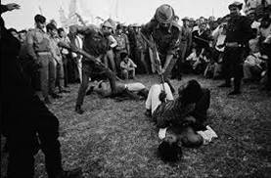
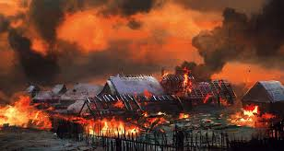
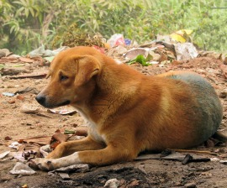
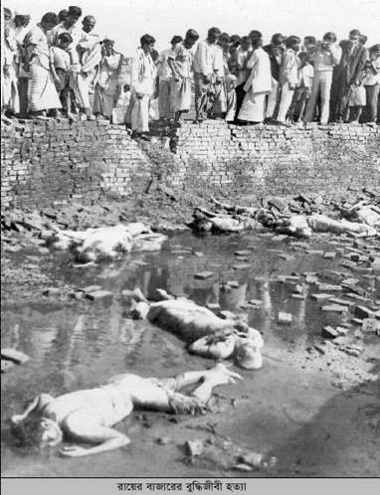
রিকয়েললেস রাইফেল আর মেশিনগান খই ফোটাল যত্র তত্র।
তুমি আসবে বলে ছাই হলো গ্রামের পর গ্রাম।
তুমি আসবে বলে বিধ্বস্ত পাড়ায় প্রভুর বাস্তুভিটার ভগ্নস্তুপে দাঁড়িয়ে একটানা আর্তনাদ করল একটা কুকুর।
তুমি আসবে বলে,হে স্বাধীনতা, অবুঝ শিশু হামাগুড়ি দিল পিতা-মাতার লাশের উপর।

Slide 10
আদর্শ পাঠ
সময়ঃ ২ মিনিট

Slide 11
শিক্ষার্থীর সরব পাঠ
সময়ঃ ২ মিনিট

Slide 12
একক কাজ
স্বাধীনতাকে পাওয়ার জন্যে আমাদের কী কী ক্ষতি হয়েছে?তিনটি বাক্যে লিখ।
সময়ঃ ২ মিনিট

Slide 13
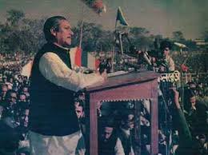
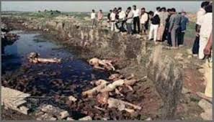
তোমাকে পাওয়ার জন্যে হে স্বাধীনতা
আর কতবার ভাসতে হবে রক্তগঙ্গায়?
আর কতবার দেখতে হবে খান্ডবদাহন?

Slide 14
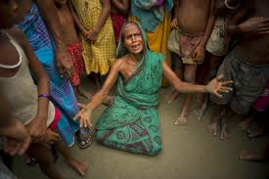
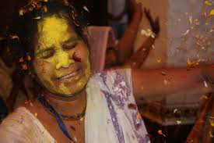
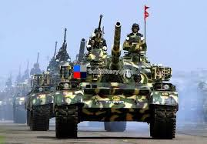
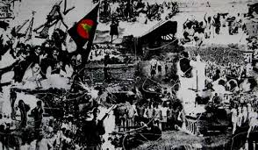
তুমি আসবে বলে, হে স্বাধীনতা সাকিনা বিবির কপাল ভাঙল,
সিঁথির সিঁদুর মুছে গেল হরিদাসীর। তুমি আসবে বলে,হে স্বাধীনতা
শহরের বুকে জলপাই রঙের ট্যাঙ্ক এলোদানবের মত চিৎকার করতে করতে
তুমি আসবে বলে,হে স্বাধীনতা, ছাত্রাবাস,বস্তি উজাড় হলো।

Slide 15
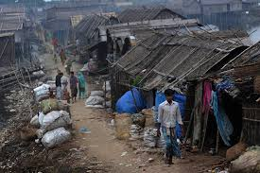
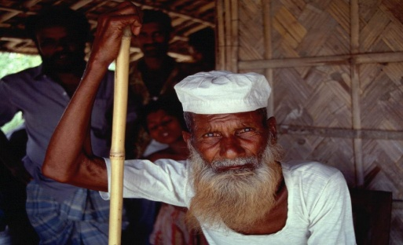
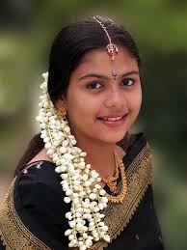
শব্দার্থ
বস্তি-
যেখানে –নিম্ন শ্রেণির মানুষ বসবাস করে
থুত্থুরে বুড়ো-
বয়সের ভারে বিধবস্ত লোক
সিঁথি-
চুলের মাঝখান দিয়ে ভাঁজ দেওয়া

Slide 16
দলীয় কাজ
আমাদের ব্যক্তিগত ও সামাজিক জীবনের কোথায় কোথায় স্বাধীনতার প্রতিফলন ঘটেছে -তা আলোচনা কর।

Slide 17
মূল্যায়ন
কার কপাল ভাঙল?
কার সিঁথির সিঁদুর মুছে গেল?
দানবের মত চিৎকার করতে করতে কি এল?
কুকুর কোথায় দাঁড়িয়ে আর্তনাদ করল?
অবুঝ শিশু কোথায় দাঁড়িয়ে হামাগুঁড়ি দিল?

Slide 18
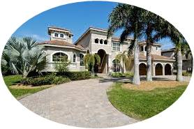
বাড়ির কাজ
“তোমাকে পাওয়ার জন্যে হে স্বাধীনতা”কবিতার আলোকে ০৫টি বাক্যে ১৯৭১ এর স্বাধীনতা যুদ্ধের তাৎপর্য লেখ ।

Slide 19
পাঠে অংশগ্রহন করার জন্যে সবাইকে ধন্যবাদ

